Slide 1
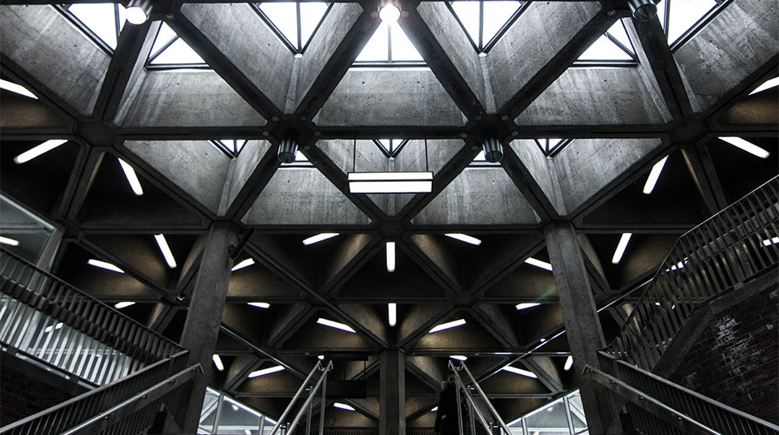
In the name of god
پروژه طراحی معماری
استاد دهقان
امیرپویا هادیزاده یزدی

Slide 2
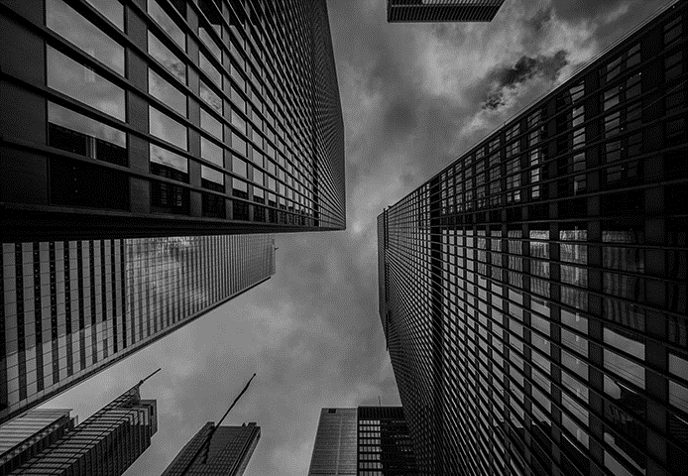

مجتمع مسکونی برای قشر نویسنده و محقق و هرکسی که دغدغه اش مطالعه است!

Slide 3
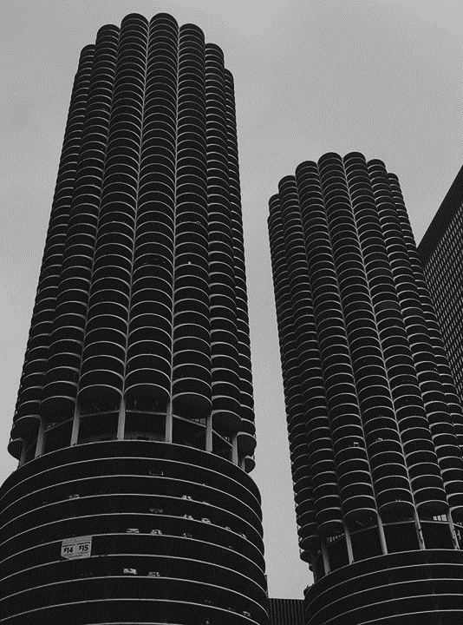
مجتمعی که طراحی کردم برای قشر فرهیخته ی محققان و نویسندگان و افرادی که شغلشون ایجاب میکند که فضای مطالعتی و کتابخانه در دسترس شان باشد حالا چرا برای این افراد انتخاب کردم به این خاطر که متاسفانه در کشور ما بهایی به آنها داده نمیشود وعلاقه ی شخصی خودم به این قشر باعث این کا رو انجام بدم. سعی کردم حتی الامکان فضای رفاهی خوبی در مجموعه گذاشته باشم تا دغدغه ای از این جهت برای این قشر زحمتکش وجود نداشته باشد.

Slide 4
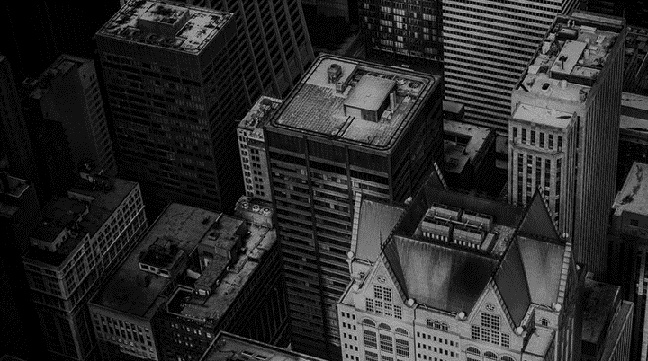
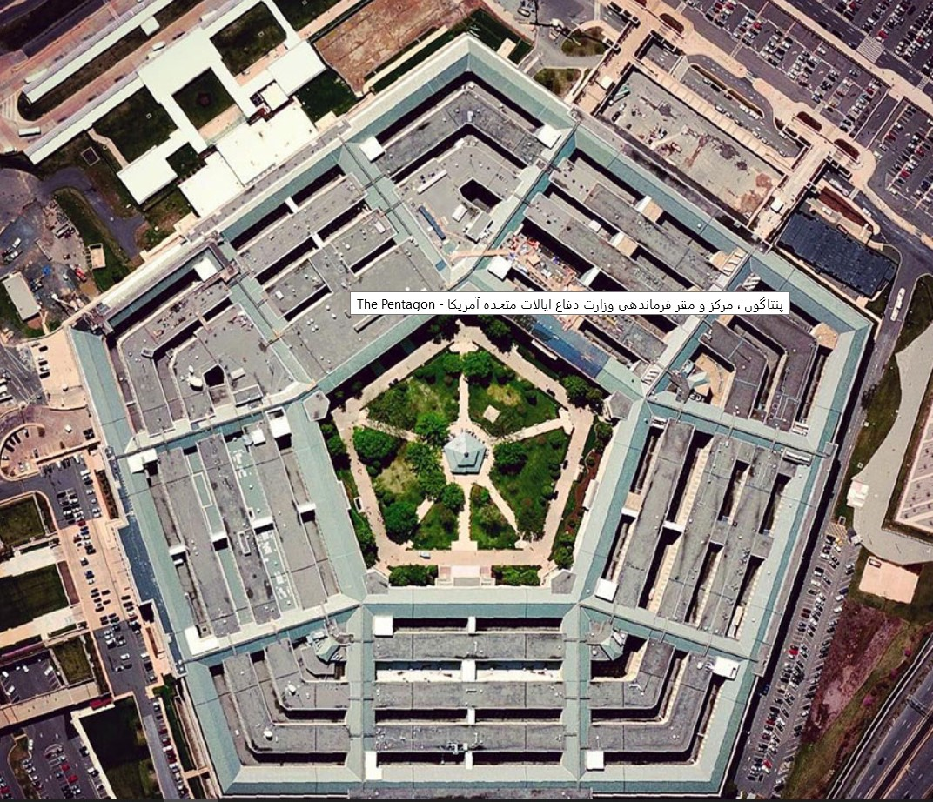
درطراحی سایت پلانم دنبال چیز خاصی بودم که تصمیم گرفتم به جای اینکه مستطیل مانند باشد پنج ضلعی باشد همانند مجتمع پنتاگون ☺ البته تفاوت های به سزایی دارد اما ایده پنج ضلعی از پنتاگون به ذهنم خطور کرد.

Slide 5
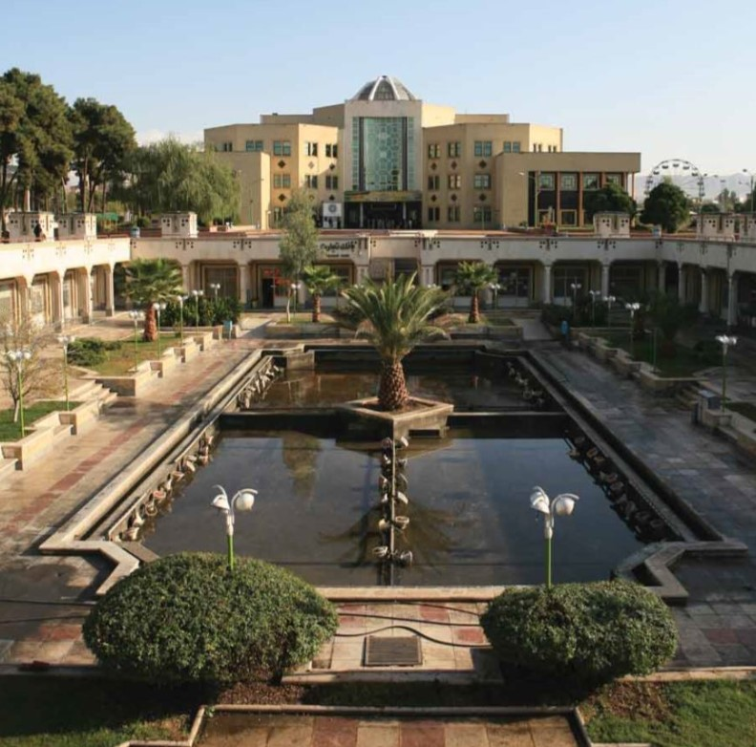
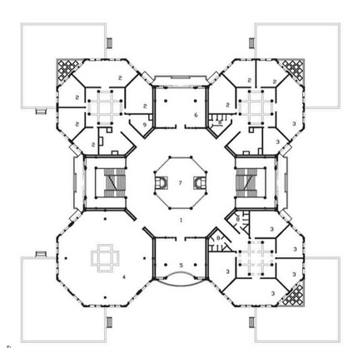
فرهنگ سرای خاوران :
فرهنگسرای خاوران یکی از فرهنگسراهای تهران (منطقه۱۵) است و از مراکز فرهنگی شرق تهران محسوب می‌شود که در چهار بخش ساختمان اداری، بازارچه فرهنگ و هنر (به صورت روباز در وسط محوطه) و ساختمان مرکزی ساخته شده و در خیابان خاوران، سه راه هاشم‌آباد قرار دارد. این مجموعه در مجاورت آرامستان یهودیان (بهشتیه خاوران) و پردیس تئاتر تهران قرار دارد.

Slide 6
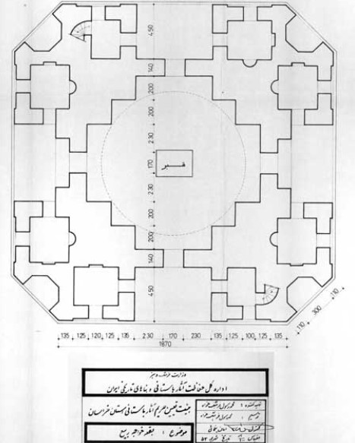
آرامگاه خواجه ربیع:
مقبرۀ خواجه ربیع بنایی باشکوه در باغی وسیع و مصفا، بر کنارۀ کشف رود و در حاشیۀ شمالی شهر مشهد واقع است. این مقبره دارای گنبدی به ارتفاع ۱۸ متر بر روی بنایی چهار ایوانی است. گنبد بنا دو پوششه و پوشیده از کاشی‌های زیبای فیروزه‌ای و درون بنا هم مزین به نقاشی‌های طلایی رنگ است.
طرح آرامگاه در نمای بیرونی هشت ضلعی و در درون چهار ایوانی است. از انتهای ایوان‌های اضلاع بزرگ راهروهایی به درون باز شده‌اند. بر فراز بنا گنبد فیروزه‌ای رنگ قرار گرفته‌است که ارتفاع گنبد تا کف ۱۸ متر می‌باشد. از میان دیوار و پشت ایوان‌های چهارگانهٔ اصلی، چهار ورودی وجود دارد که به شاه‌نشین‌ها راه دارند و ورودی اصلی از یک ایوان بلند تشکیل گردیده‌است که در دو طاق‌نما در پایین و بالا ایجاد شده و در میان طاق‌نماها، در ورودی و پنجرهٔ مستطیل‌شکلی جاسازی گشته‌است همچنین نمای خارجی بنا نیز، از تزئینات جالب و چشمگیری برخوردار است که عمدهٔ تزئینات آن به صورت معقلی انجام شده‌است و تزئینات کاشی‌کاری در زیز ایوان نیز، به مجموعهٔ بنا جلوهٔ خاصی بخشیده‌است.

Slide 7
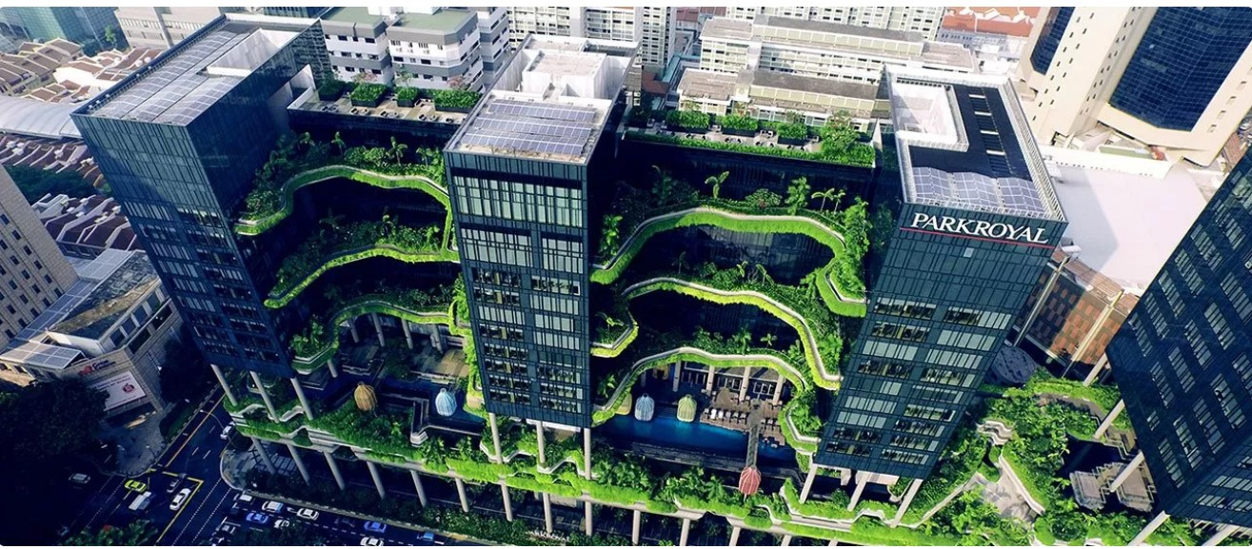
رویال پارک سنگاپور (ساختمان سبز)
رویال پارک سنگاپور با ۳۶۷ اتاق، اولین هتل در باغ سنگاپور به شمار می‌آید که شامل ۱۵ هزار متر مربع فضای سبز (۵۰ گونه مختلف از گیاهان)، متشکل از باغ‌های طبیعی در طبقات بالای هتل، آبشارها و دیوارهای مزین به گلدان و گیاه، می‌شود. دیوارهایی که بیش از دو برابر کل منطقه زمینی هتل را تشکیل می‌دهند و در مقیاس بی سابقه‌ای در مرکز شهر ساخته شده‌اند .
گونه‌های گیاهان در این هتل اعم از درختان سایه‌دار (shade trees) نخل‌های بلند، گل‌های مختلف، درختچه‌های پربرگ و پیچک‌های آویزان در تمام دیوارها، تنوع زیستی شهر را تقویت می‌کنند.
فضای سبز وسیع، گرما را به خود جذب و برای سطوح گرم، ایجاد سایه می‌کند، فرآیند تعرق (یکی از تولیدات جانبی عمل فتوسنتز) را افزایش می‌دهد و در نهایت به بهبود کیفیت هوا منجر می‌شود.
امکانات جامع حفاظت از انرژی و آب شامل سنسورهای نور، باران و حرکت و همچنین برداشت از آب باران و استفاده از آب بازیافتی می‌شوند. مواد و مصالح طبیعی در طراحی هتل از جمله سنگریزه‌ها، روشنایی و چوب تیره، آب، خزه‌های سبز، فرش‌ها و شیشه استفاده شده‌اند.

Slide 8
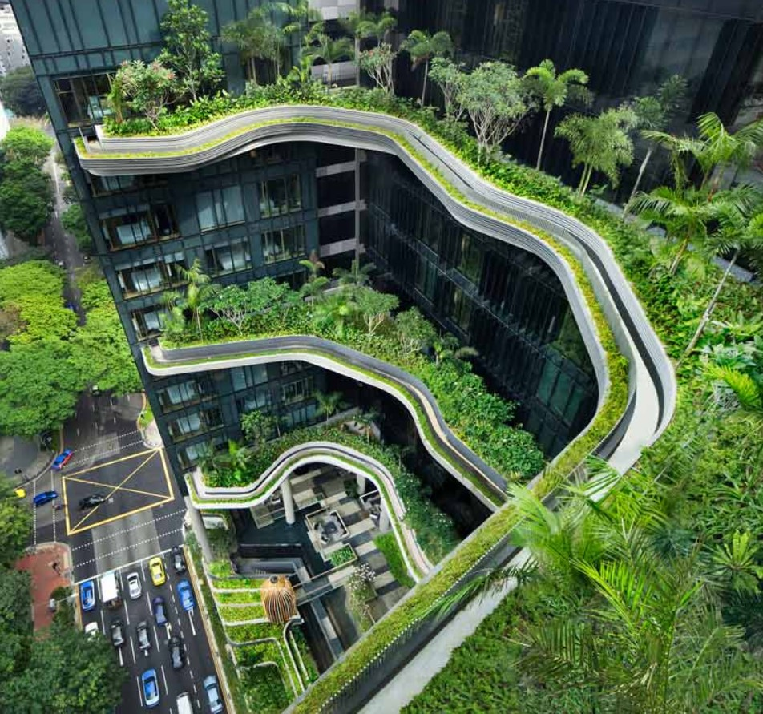
ادامه رویال پارک:
از ماه آگوست سال ۲۰۱۸، این هتل، سیاست عدم استفاده از پلاستیک را در جلسات خود به کار گرفته است. آب آشامیدنی در خانه تصفیه و در بطری، ریخته و در بطری‌های شیشه‌ای قابل استفاده مجدد به مهمانان، ارائه می‌شود (شبیه آن‌هایی که در اتاق مهمانان از زمان افتتاح هتل در سال ۲۰۱۳، وجود دارند). برای رویدادهای بزرگ‌تر از آب سردکن و شیرهای آب استفاده می‌شود.
لی کین سنگ گفت:
با الویت قرار دادن جایگزین‌های دوستدار محیط زیست و در جهت پایداری، نی‌های پلاستیکی از تمام رستوران‌ها و غذاخوری‌های ما حذف شده‌اند. ما به‌صورت کامل از دست نی‌ها خلاص شده‌ایم، اما اگر زمانی یکی از مهمانان ما به نی احتیاج داشته باشد، نی‌های کاغذی به آن‌ها داده می‌شود.
راهروهای در فضای آزاد با گیاهان ردیفی تزئین شده‌اند و چهار مسیر سرسبز به باغ‌های آسمانی در طبقات بالای هتل منتهی می‌شوند. بیش از ۶۰ درصد اتاقهای مهمانان با روشنایی طبیعی و هوای تازه، شما را به یاد فضای باغ می‌اندازند.
اولین باغ‌های آسمانی بدون استفاده از انرژی تجدیدناپذیر در سنگاپور، انرژی لازم خود را توسط صفحات انرژی خورشید، دریافت و با یک سیستم خودکار آبیاری و کوددهی نصب شده در تمامی محوطه‌های گیاهان، کار می‌کنند.
اتاق‌های مهمانان و سوئیت‌ها طوری طراحی شده‌اند که بیشترین نور طبیعی به آن‌ها بتابد. هر اتاق، شامل محصولات تماما طبیعی با کامپویزیت گرانیت بازیافت‌شده در وان‌های حمام، سینک‌ها و سرویس بهداشتی و سنگ و چوب در دیگر وسایل است. در تمام اتاق‌های مهمانان و البته در سراسر هتل، سطل‌های بازیافت زباله برای پلاستیک، شیشه، کاغذ و زباله تر وجود دارند.

Slide 9
برخی از ضوابط:
تعداد پله ها در ساختمان های مسکونی بین 20-16 عدد می باشد
اندازه کف پله می تواند از 22 تا 40 سانتی متر در نظر گرفته شود
به فاصله عمودی کف پله های دو پله متوالی، ارتفاع پله گفته می شود. این ارتفاع در ساختمان های مختلف با توجه به نوع کاربری آن متفاوت است و اندازه آن از 12 تا 20 سانتی متر تغییر می کند
– در ساختمان‌های 8 طبقه یا با طول مسـیر حرکـت 28 متـر و بیشـتر از کـف ورودی اصـلی بایـد حـداقل دو دسـتگاه آسانسور پیش‌بینی شود، حتی اگر از نظر محاسبات تعداد و ظرفیت، یک دستگاه آسانسور کفایت نماید
با توجه به متراژ زمینی که در آن آسانسور می‌خواهد قرار بگیرد، ضوابط نصب آسانسور در ساختمان ها متفاوت است. برای مثال جهت زمین­های بالای ۲۰۰ متر قانونی تصویب شده است، مبنی بر اینکه ابعاد داخلی آسانسور حداقل باید ۱۶۰ در ۲۰۰ سانتی متر باشد

Slide 10
برخی از ضوابط:
عرض و ارتفاع هر کدام از پنجره ها نباید از ۴۵۰ میلی متر کمتر باشند
ارتفاع قسمت زیرین درب پنجره که باز می شود نباید از ۱۱۰۰ میلی متر از سطح کف بیشتر باشد. فقط یک پنجره در هر اتاق به طور کلی مورد نیاز است.
اگر از فضای آشپزخانه علاوه بر پخت و پز، برای صرف غذا نیز استفاده شود، براساس باید حداقل مساحت استاندارد آشپزخانه، ۷.۵ متر مربع در نظر گرفته شود
حداقل ارتفاع سقف آشپزخانه مسکونی میبایست ۲.۴ متر باشد
طبق ابعاد استاندارد در حمام لازم است فضای اطراف دوش حداقل ۸۱ در ۸۱ سانتی‌متر باشد اما بهترین اندازه برای فضای دوش ۹۱ در ۹۱ سانتی‌متر است.
حداقل ارتفاع پارکینگ 2/4 متر می باشد

Slide 11
برخی از ضوابط:
ارتفاع جان پناه از80 سانتی متر کمتر نباید باشد
کلیه قسمت های ساختمان که تشکیل پرتگاه میدهند باید به وسیله جان پناه یا نرده محافظت شوند
حداقل ارتفاع سقف آشپزخانه مسکونی میبایست ۲.۴ متر باشد
حداقل ابعاد دستشویی 1*1.2 و ارتفاع آن 2.3 می باشد
نور مورد نیاز:آشپزخانه – نشیمن- پذیرایی- اتاق خواب ها
احداث بالکن در گذر های کمتر از12 متر مقدور نمی باشد
عرض ازاد برای عبور یک نفر از60 سانتی متر کمتر نیست
معمولا ارتفاع در بالای 2 متر است
حداقل عرض پله برای ساختمان های مسکونی یک ممیز دو دهم است
در پارکینگ برای هر خودرو عرض 2/5 متر و طول 5 متر نیاز هست

Slide 12
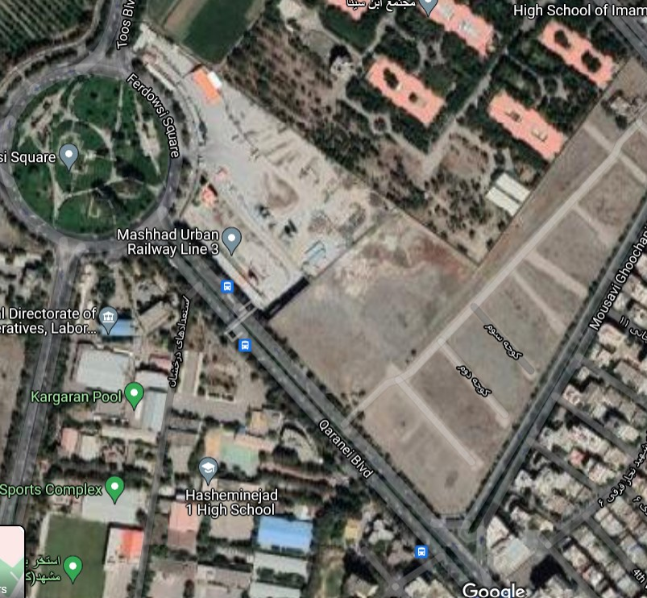
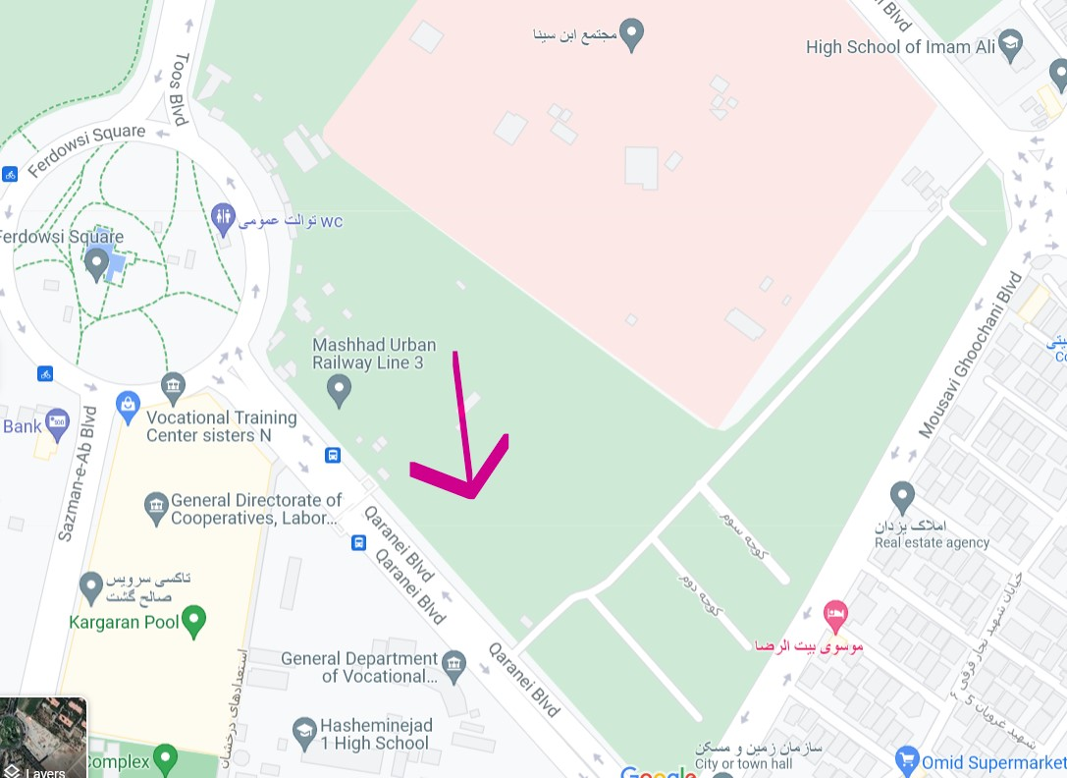
Title
تحلیل مکان:
واقع در منطقه 1 شهرداری مشهد- بلوار قرنی نرسیده به میدان فردوسی-از مزایای این مکان میتوان به نزدیکی به حرم مطهر و بیمارستان و پمپ بنزین و همچنین مترو در حال ساخت اشاره کرد.مساحت زمین مورد استفاده 4450 متر مربع می باشد.

Slide 13
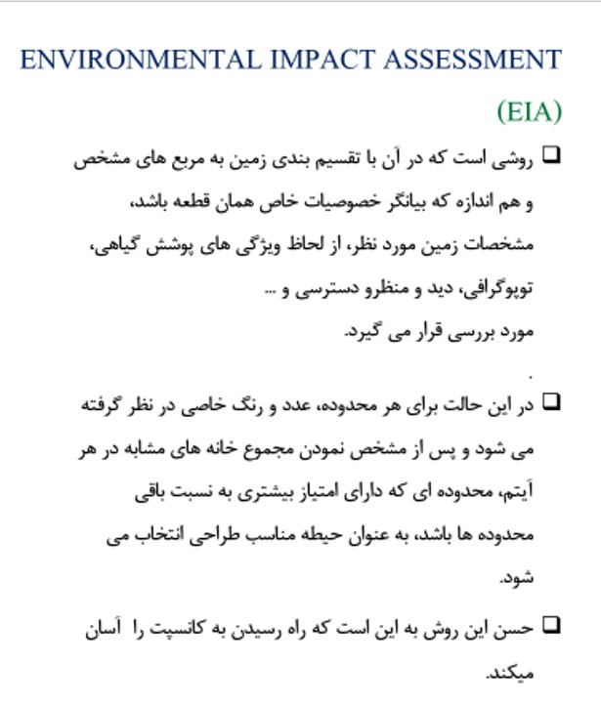
:(EIAبرخی از شاخص های (
• دسترسی
• الودگی صوتی
• دید و منظر
• جهت باد
• جهت نور
• توپوگرافی
• پوشش گیاهی

Slide 14
نمودار حبابی:
کتابخانه
مسجد
آسانسور و پله
پارک و فضای سبز
سالن کنفرانس
درب بیرونی مجتمع:
لابی
سینما و اتاق بازی
کافه
کتابخانه
باشگاه و زمین فوتسال و والیبال
پارکینگ
موتور خانه و انباری واحد ها
نگهبانی

Slide 15
نمودار حبابی:
دستشویی
مستر
درب ورودی واحد ها:
آشپزخانه
کتابخانه و نشیمن
حمام و دستشویی
پذیرایی
اتاق کودک
اتاق کار و مطالعه
بالکن

Slide 16
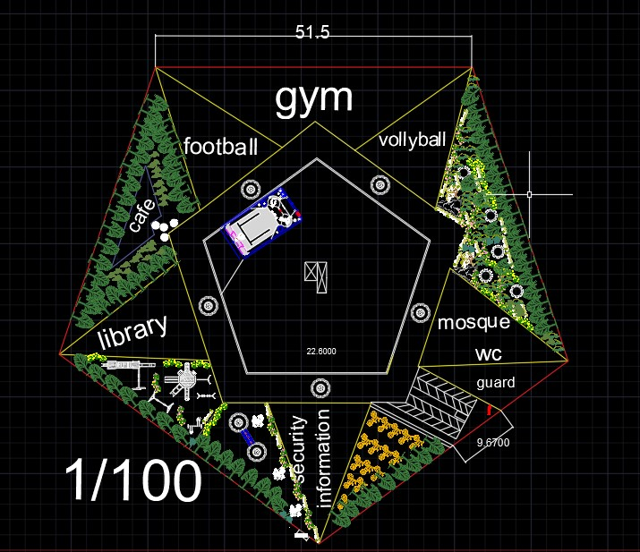
سایت پلان:
مساحت کل آن 4450 متر مربع می باشد
مساحت مسجد همراه با دستشویی 194 متر مربع
مساحت فضای سبز و پارک برای نشستن 380 متر مربع
مساحت باشگاه 380 متربع
مساحت سالن فوتسال و والیبال هرکدام194 متر مربع
مساحت کافه بدون در نظرگرفتن فضای سبز اطرافش 50 مترمربع
پارک بازی کودکان 205 متر مربع
نگهبانی 92 متر مربع

Slide 17
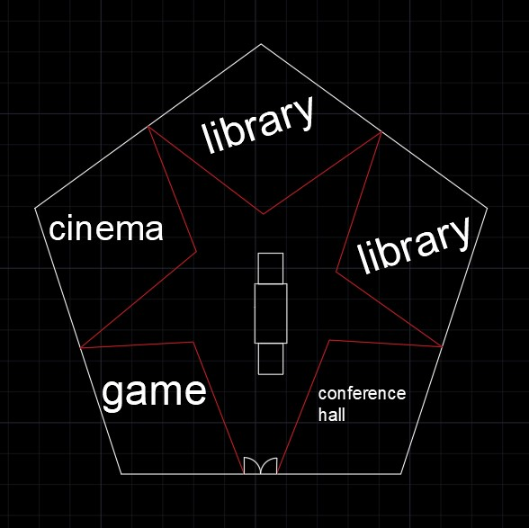
لابی مجتمع:
مساحت لابی 880 متر مربع می باشد.
مساحت کتابخانه ها 260 متر مربع می باشد
مساحت سینما خانواده 130 متر مربع می باشد
مساحت اتاق بازی 100 متر مربع می باشد
مساحت اتاق کنفرانس 100 متر بع می باشد

Slide 18
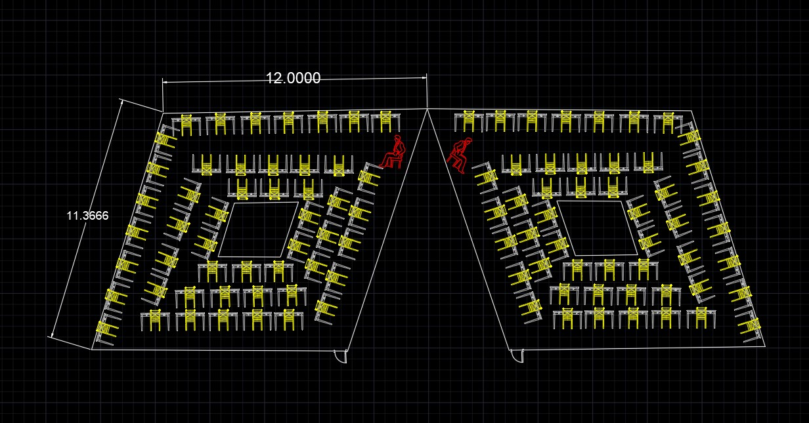
پلان فضا های مشا در لابی:
کتاب خانه:
همان طور که مستحضرید تنها قسمتی که در فضای لابی این مجموعه به نور گیری آن اهمیت باید بدهیم قسمت کتابخانه می باشد.ان چیزی که اهمیت دارد این است که هم باید نور کافی وجود داشته باشد و همزمان نور به طور مستقیم نباشد بنابراین تصمیم گرفتم نورگیر سقفی تعبیه کنم چرا که نوری که از پنجره های کتابخونه وارد میشود به دلیل وجود درختان بشدت کم هست با توجه به ضابطه ای که درباره مساحت نورگیر سقفی خوندم این بود که حداکثر 6 درصد مساحت زمین در اختیار نورگیر سقفی می باشد و با توجه به اینکه مساحت کتابخونه 130 متر مربع هست حدود ۷ متر مربع مساحت نورگیرم هست.

Slide 19
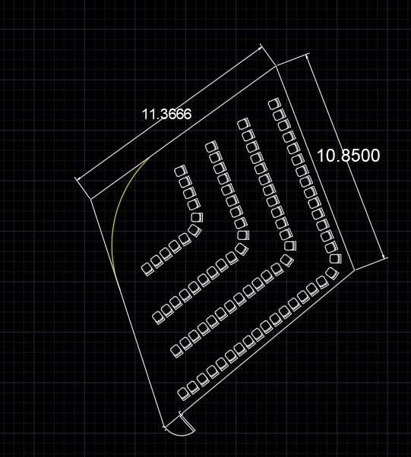
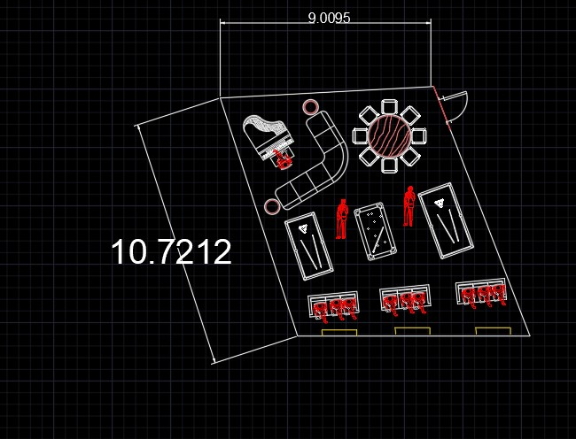
:gameپلان
پلان سینما:

Slide 20
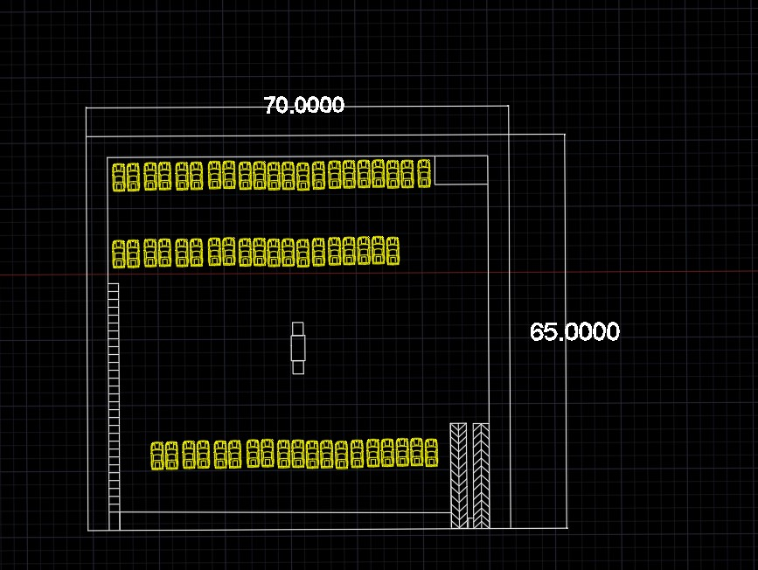
پارکینگ

Slide 21
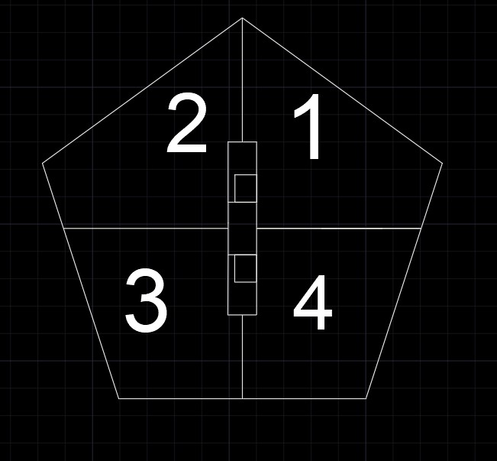
پلان طبقات:
هر طبقه متشکل از 4 واحد مسکونی می باشد که در تصویر کنار از شماره 1 تا 4 نام گذاری شده که واحد های 1 و 2 بامساحت215 متر مربع شبیه هم و واحد های 3و4 با مساحت 205 متر مربع شبیه هم هستند.

Slide 22
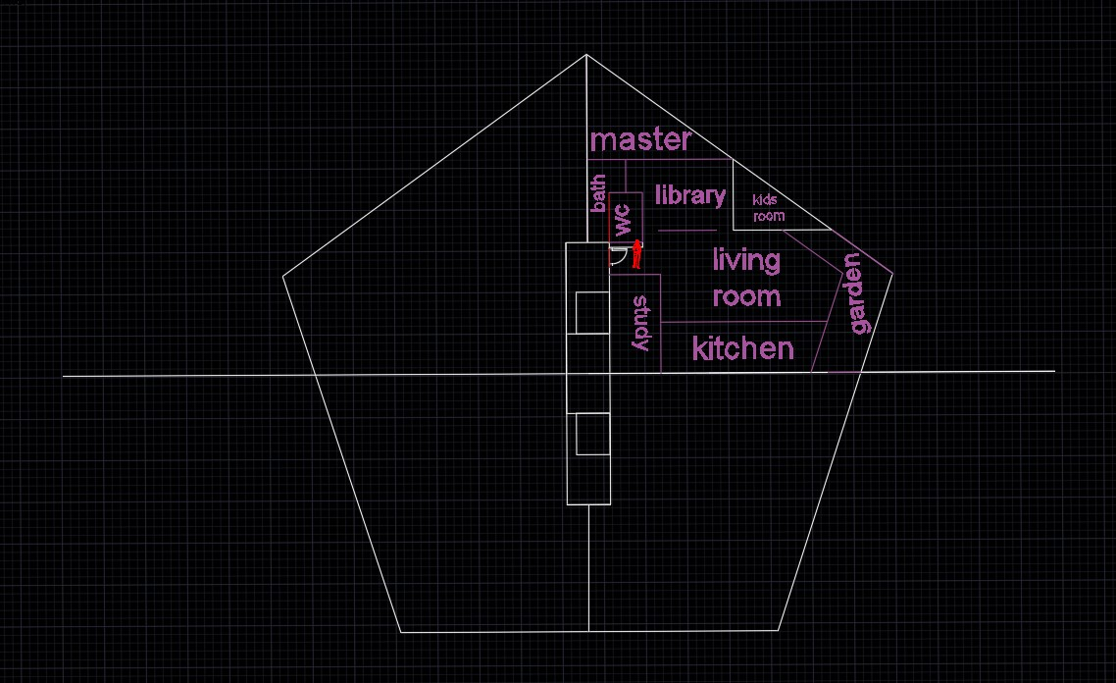
پلان واحد ها:
این واحد به مساحت215 متر مربع می باشد.
مساحت آشپزخانه 30 مترمربع می باشد.
مساحت بالکن(گاردن)25 مترمربع می باشد.
مساحت اتاق مطالعه و کار(استادی)18 مترمربع می باشد.
مساحت پذیرایی 57 مترمربع می باشد.
مساحت اتاق کودک 13 مترمربع می باشد.
مساحت کتابخانه 25 مترمربع می باشد.
مساحت دستشویی6 مترمربع می باشد.
مساحت حمام 8 مترمربع می باشد.
مساحت مستر 27 مترمربع می باشد.

Slide 23
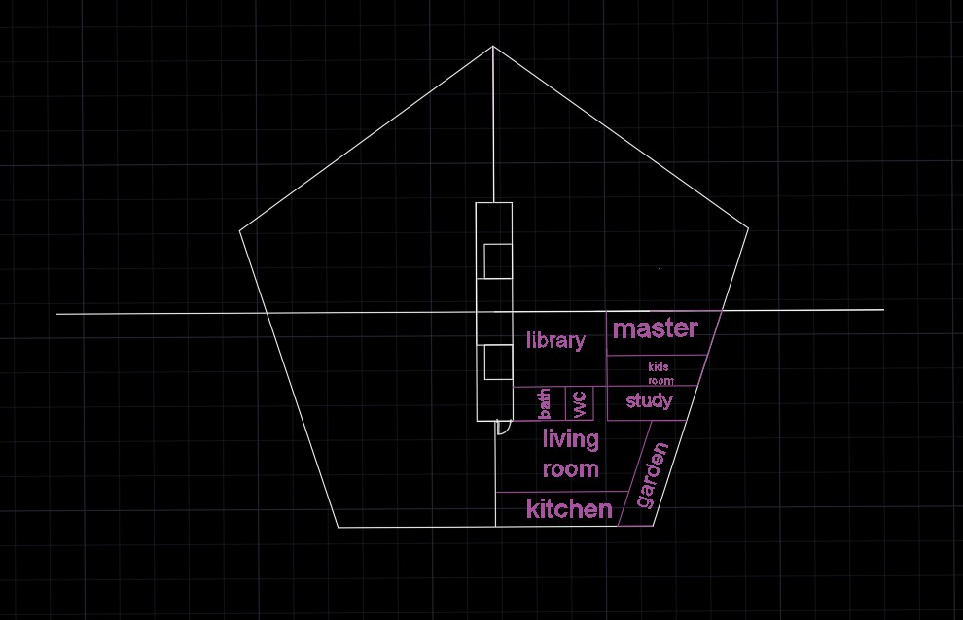
پلان واحد ها:
این واحد به مساحت205 متر مربع می باشد.
مساحت آشپزخانه 23 مترمربع می باشد.
مساحت بالکن(گاردن)19 مترمربع می باشد.
مساحت اتاق مطالعه و کار(استادی)15/5مترمربع می باشد.
مساحت پذیرایی 54مترمربع می باشد.
مساحت اتاق کودک 15/5 مترمربع می باشد.
مساحت کتابخانه 36/5 مترمربع می باشد.
مساحت دستشویی5 مترمربع می باشد.
مساحت حمام 9 مترمربع می باشد.
مساحت مستر 25 مترمربع می باشد.

Slide 24
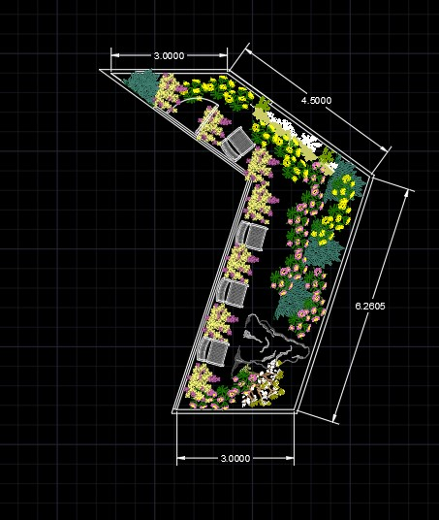
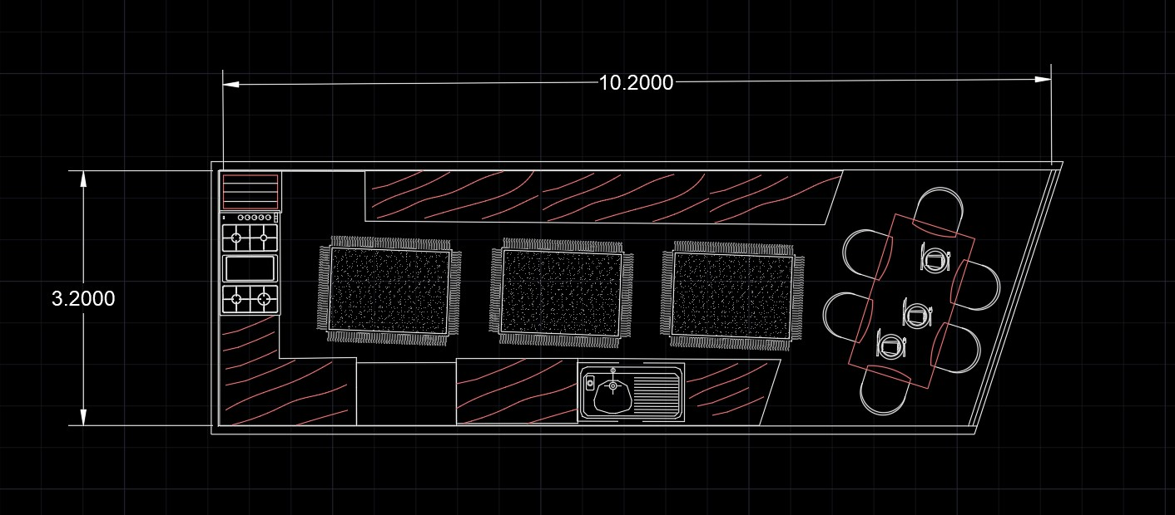
پلان اجزای خانه:
بالکن(گاردن)
آشپزخانه

Slide 25
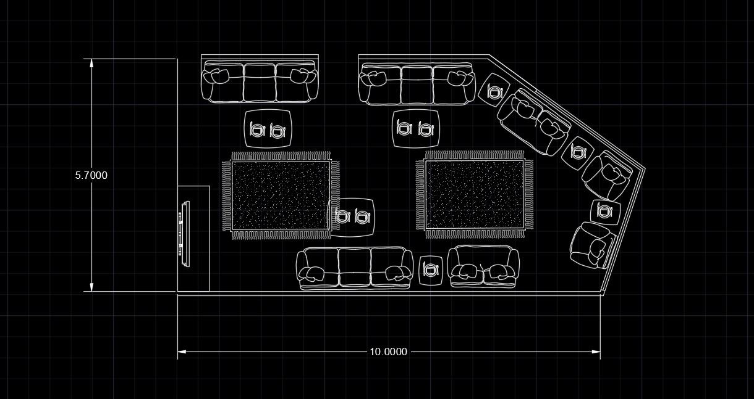
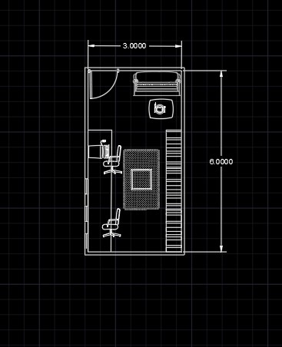
پلان اجزای خانه:
پذیرایی
study

Slide 26
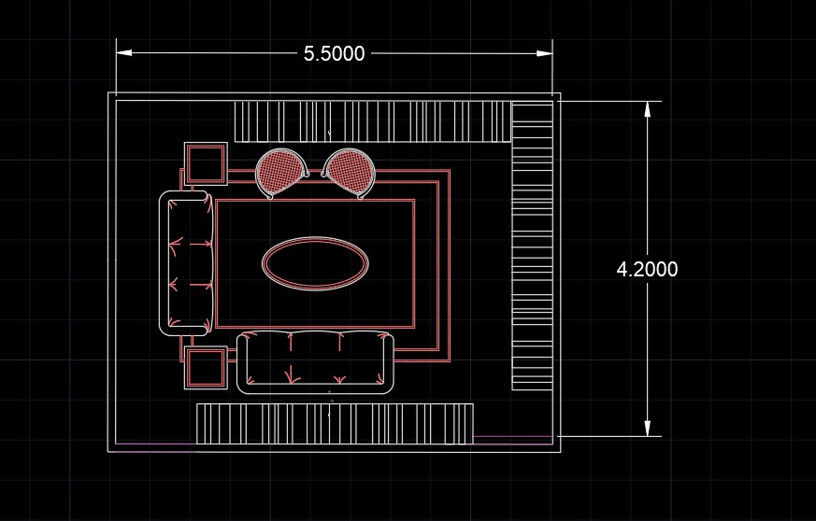
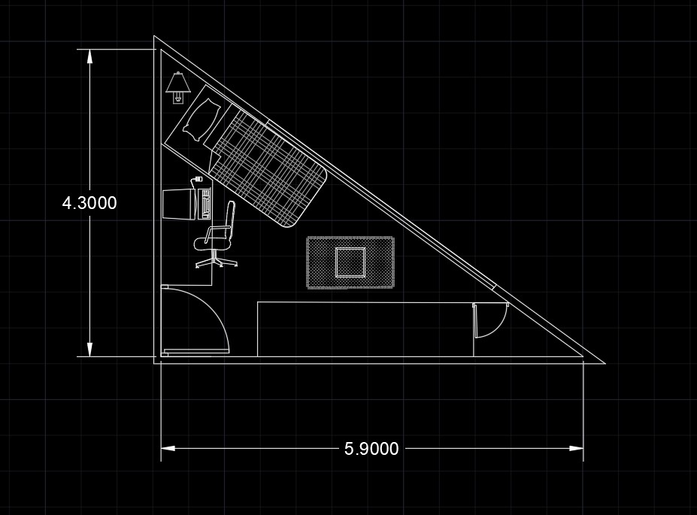
پلان اجزای خانه:
اتاق کودک
کتابخانه

Slide 27
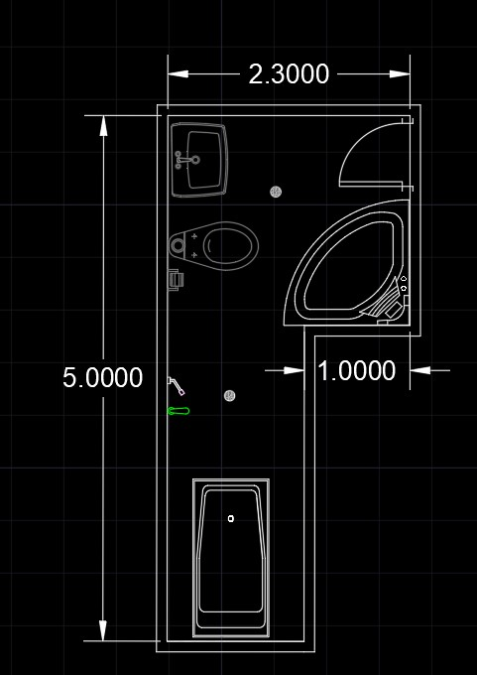
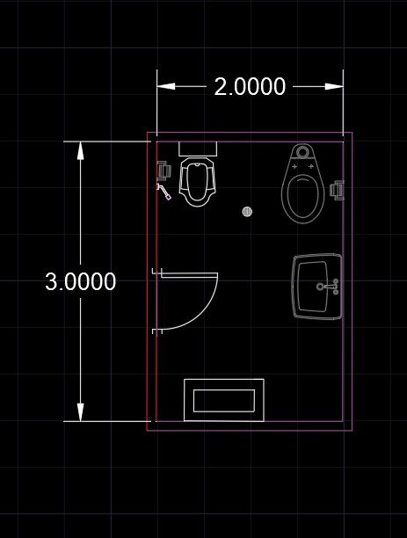
پلان اجزای خانه:
حمام
دستشویی

Slide 28
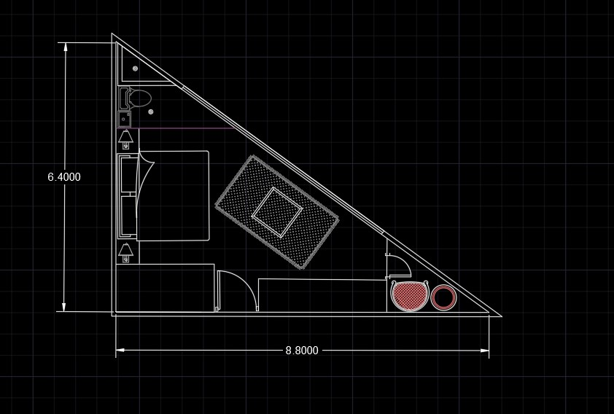
پلان اجزای خانه:
مستر

Slide 29
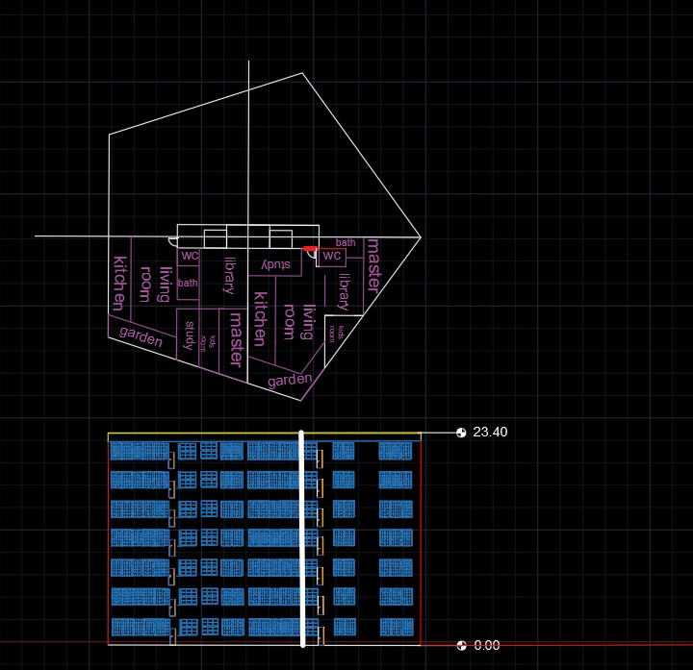
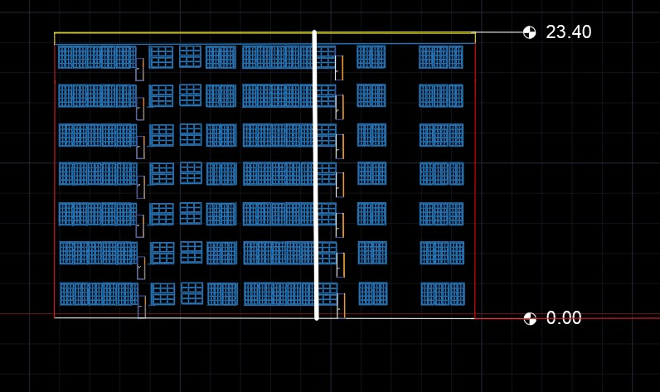
نما1:
این نما در واقع دید از قسمت شرقی ساختمان است که واحد های 1 و4 دیده میشود.

Slide 30
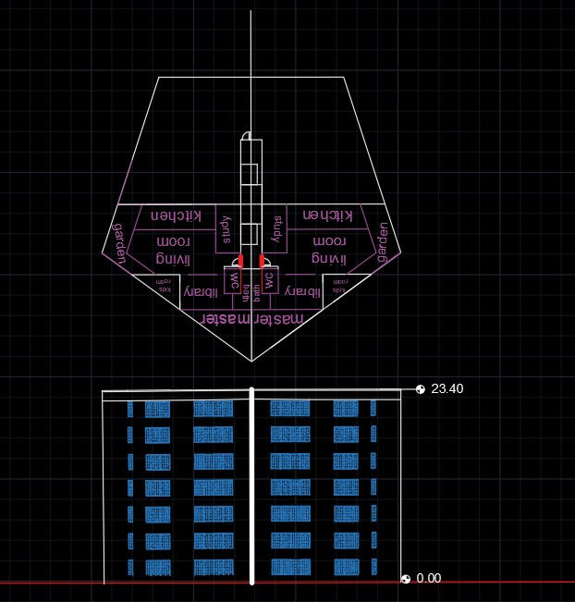
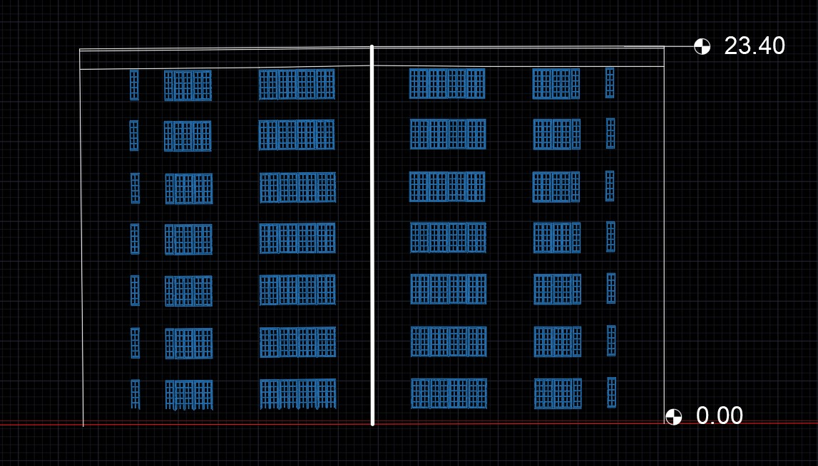
نما2:
این نما در واقع دید از شمال ساختمان می باشد که واحد های 1 و 2 دیده می شوند.

Slide 31
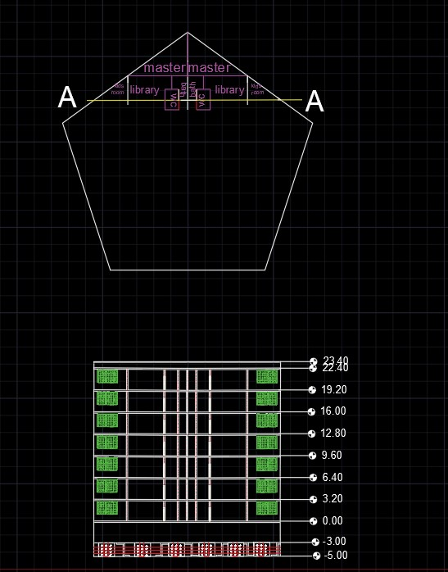
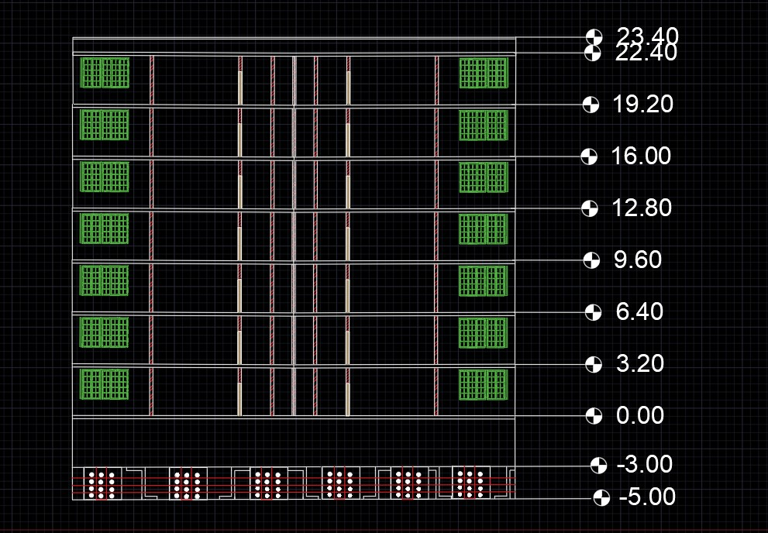
:A-Aمقطع

Slide 32
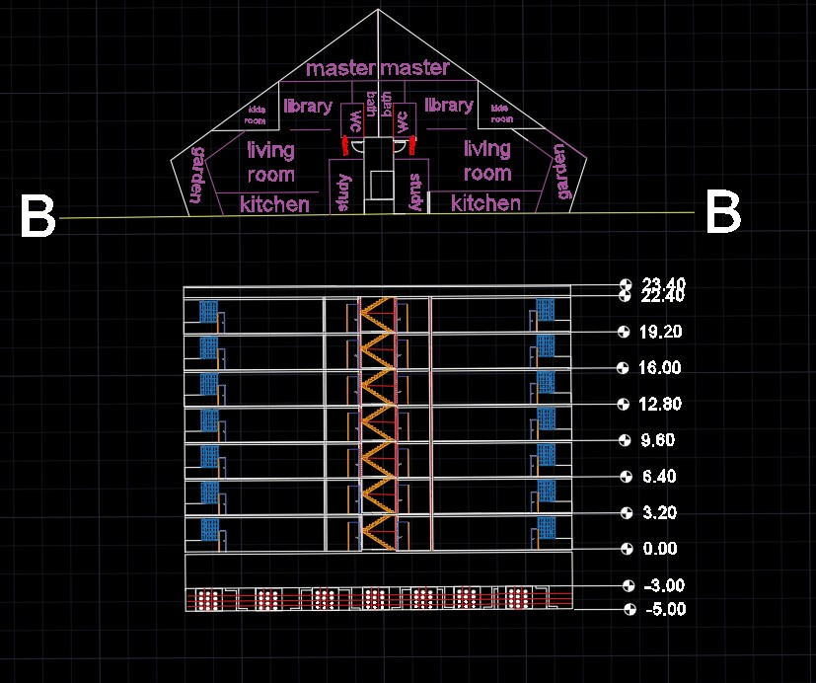
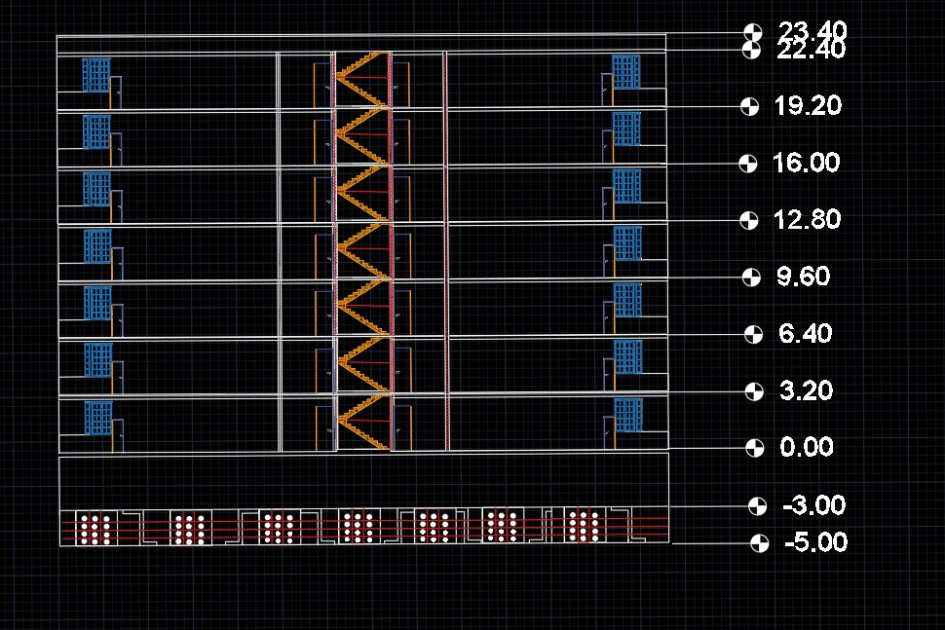
:B-Bمقطع

Slide 33
THANK YOU
امیرپویا هادیزاده یزدی

